Slide 1

SMART AGING
Un approccio innovativo basato sulla tecnologia dei Serious Games alla diagnosi precoce di disturbi cognitivi lievi ed al self training
Codice identificativo: PON04a3_00372
Dott.ssa Marialisa Lamonica
Finanziamento MIUR
Progetti PON " Smart Cities and Communities and Social Innovation” nell’ambito “Ricerca e Competitività” 2007-2013 per le Regioni dell’Obiettivo Convergenza "

Slide 2
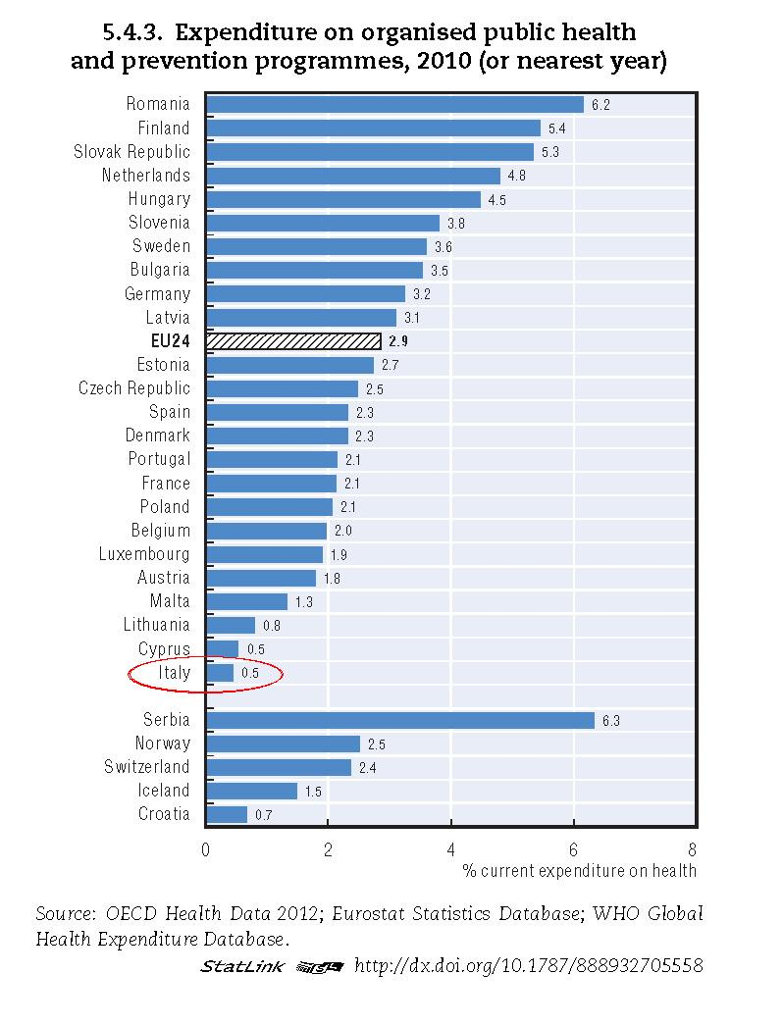






SPESA IN PREVENZIONE
Solo il 3% della spesa corrente in sanità in EU viene investito in prevenzione e in programmi di salute pubblica
In Italia lo 0.5%

Slide 3
OBIETTIVO DEL PROGETTO
L’obiettivo del progetto è la realizzazione di un Serious Game che sostituisca le classiche batterie di valutazione neuropsicologica carta&matita, che hanno il grosso limite di essere poco ecologiche e molto dispendiose da somministrare sia in termini di tempo sia di risorse.
Data la varietà di funzioni cognitive che si possono valutare attraverso il Serious Game, è possibile ottenere un profilo molto simile a quello ricavato dalla valutazione classica con il grosso vantaggio di poter approcciare un maggior numero di persone.
L’ambiente più familiare e quindi maggiormente vicino alla vita quotidiana rappresenta un’ottima fonte di interesse e di motivazione al compito e offre la possibilità di misurare quegli aspetti che proprio nella vita quotidiana si possono manifestare come deficitari.

Slide 4
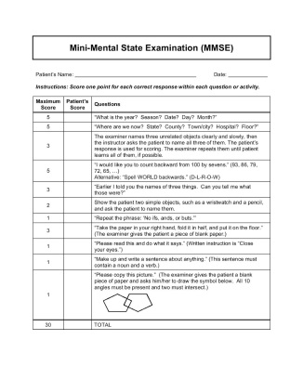
TEST TRADIZIONALI CARTA&MATITA
Funzioni cognitive:
funzioni esecutive (ragionamento e pianificazione)
attenzione (selettiva and divisa)
memoria (a breve e a lungo termine, prospettica)
orientamento (visuo-spaziale)
Circa 1 ora di una risorsa esperta (neuro-psicologi)
UN ESEMPIO
Mini Mental State:
Breve questionario di 30 punti, utilizzati per individuare deficit cognitivi
Un punteggio >= 25/30 indica una situazione cognitiva normale
Circa 10 minuti per campionare funzioni quali memoria e orientamento

Slide 5
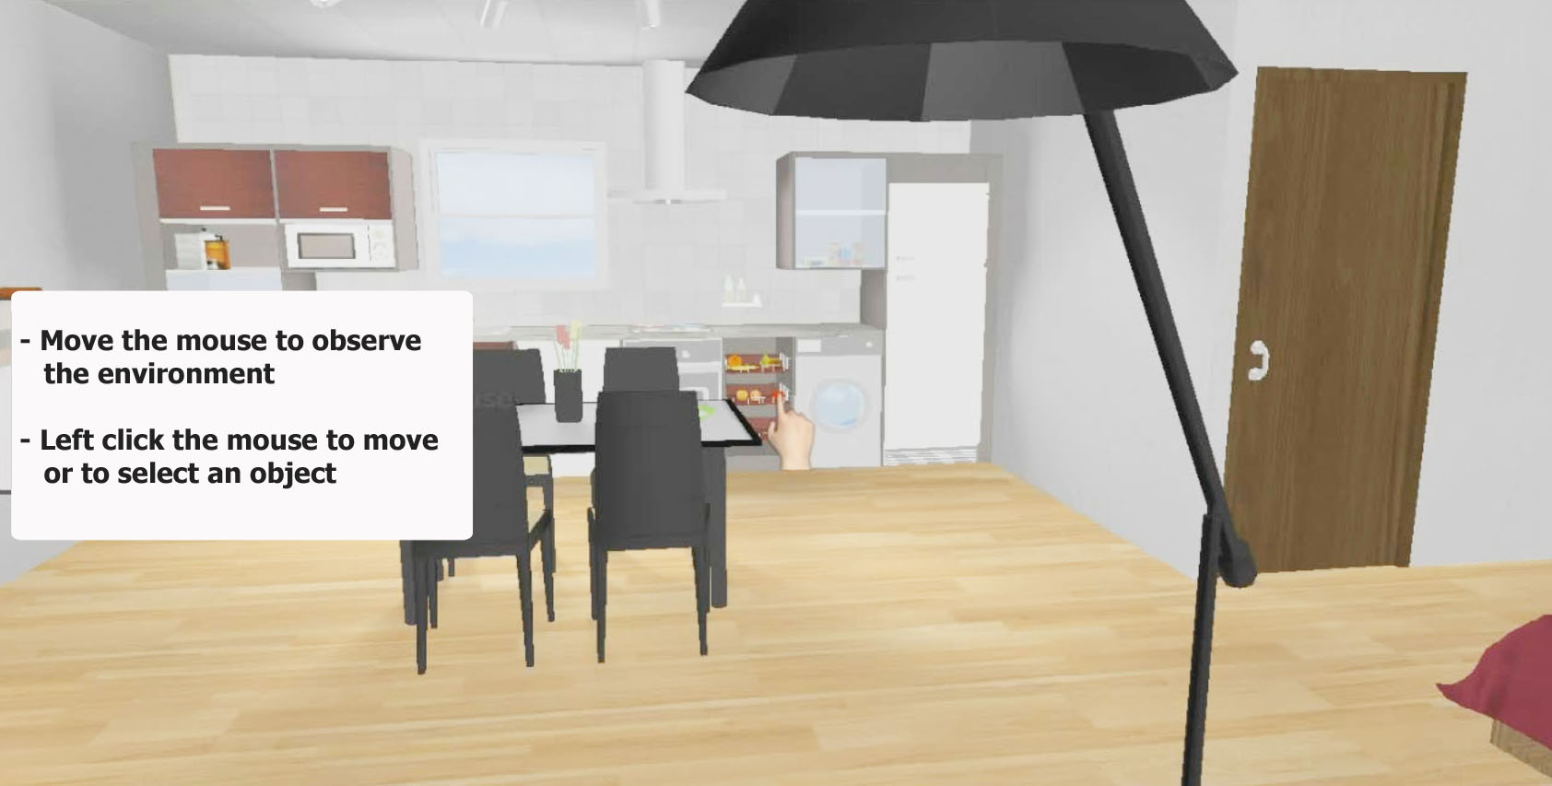
LO SCENARIO DI SMART AGING
L’ambiente 3D è composto da un loft con un angolo cottura, una camera da letto, un angolo soggiorno e, a parte, un bagno.
.
L’ applicazione si basa su un paradigma di navigazione in prima persona quindi non è previsto un avatar 3D.
La posizione virtuale della persona all’interno dell’ambiente è associata a una telecamera e il modello di navigazione permette di effettuare spostamenti all’interno dell’ambiente ad una altezza costante rispetto al piano del pavimento e di ruotare la telecamera (testa) entro una gamma limitata di angoli.

Slide 6
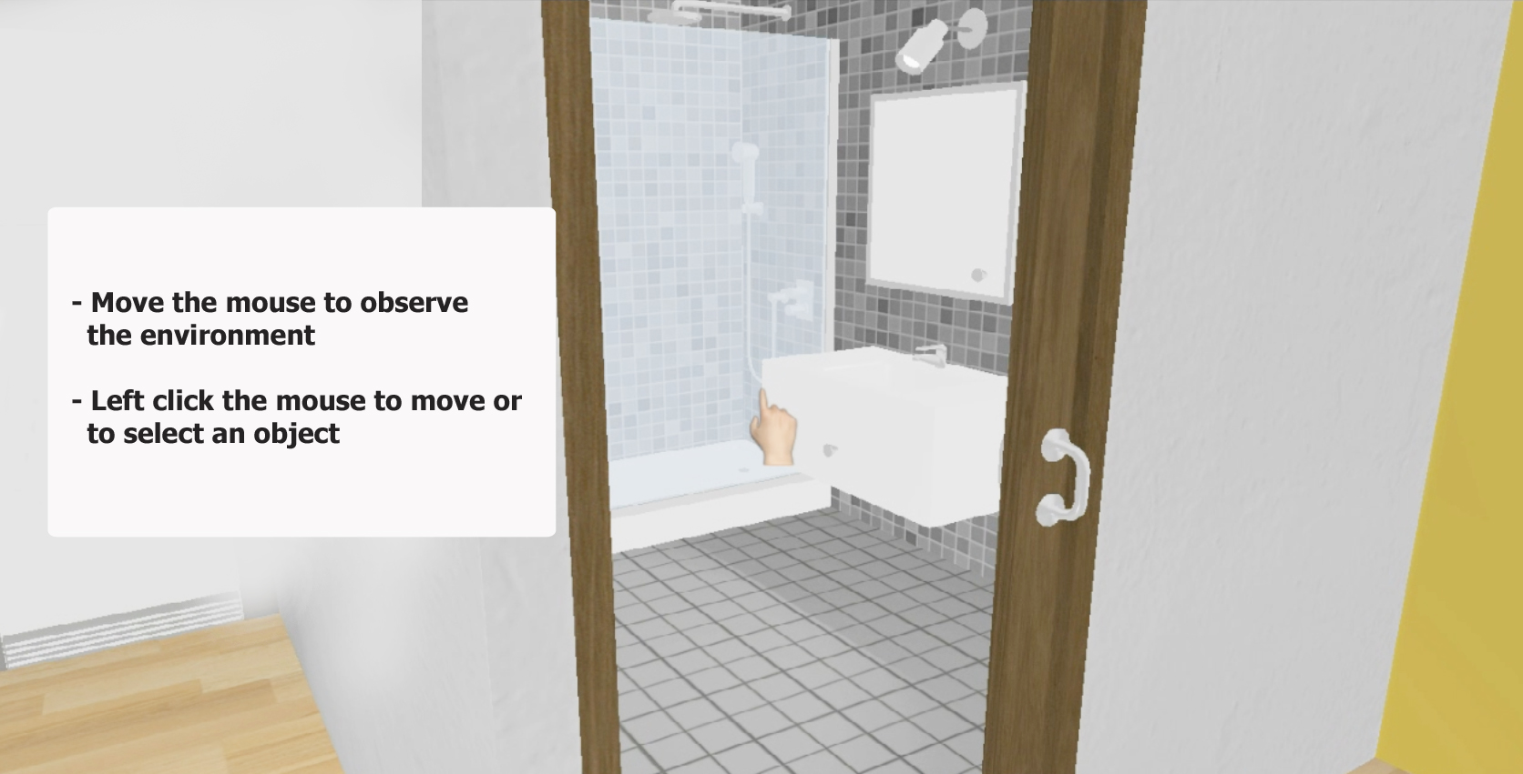
FAMILIARIzzazione con il LOFT
Il soggetto deve familiarizzare con lo scenario Smart Aging Game e imparare le funzioni di navigazione. L’ambiente virtuale è equipaggiato con i seguenti elementi:
Elementi fissi che non permettono alcuna interazione: pareti, pavimento, soffitto ed elementi decorativi come quadri, tende e tappeti
Elementi fissi che non possono essere spostati ma possono essere utilizzati come piano per raccogliere e prelevare oggetti mobili: letto, tavolo, marmo cucina, mensole
Elementi contenitori con porte che possono essere aperte e chiuse per riporre o prelevare oggetti : armadi da cucina, frigorifero e armadio
Elementi speciali interattivi con funzionalità specifiche: fuochi, lavello
elementi mobili come vestiti, libri e cibo.

Slide 7
I TASK dEL SERIOUS GAME Smart Aging
Il Game Smart Aging è stato progettato al fine di valutare le funzioni cognitive precedentemente descritte, eseguendo i seguenti 5 compiti.
Il tempo di valutazione è di complessivi 25 minuti è non è richiesta nessuna risorsa qualificata per assistere il soggetto.
Task | Funzione cognitiva
TASK 1 –LOCALIZZAZIONE DI OGGETTI Al soggetto viene richiesto di localizzare una serie di oggetti all’interno della cucina. | Memoria, orientamento spaziale ed attenzione
TASK 2 – ANNAFFIA I FIORI MENTRE ASCOLTI LA RADIO Al soggetto viene richiesto di accendere la radio e premere la barra spaziatrice tutte le volte che sente la parola “sole” , mentre innaffia i fiori che si trovano sul davanzale della finestra nel soggiorno. | Funzioni esecutive (pianificazione), attenzione divisa
TASK 3 – TELEFONA A … Al soggetto viene richiesto di fare una telefonata a Paolo Rossi usufruendo della rubrica e del telefono che sono posizionati sul comodino vicino al letto. Una volta che il numero è stato digitato , al soggetto viene richiesto di accendere la TV. | Funzioni esecutive, attenzione selettiva, memoria a lungo e breve termine
TASK 4 – RICONOSCIMENTO DI OGGETTI Al soggetto viene presentata una schermata in 2D con 24 immagini di oggetti. Il suo compito è quello di riconoscere e quindi cliccare sui 12 oggetti che gli è stato richiesto di cercare nel TASK 1. | Memoria
TASK 5 – RIPETERE L’IDENTIFICAZIONE DI OGGETTI (TASK 1) Il soggetto viene posizionato di fronte alla cucina, e gli viene richiesto di trovare ciascuno degli oggetti che aveva cercato nel TASK 1, senza alcun aiuto. | Memoria a lungo termine, orientamento spaziale e attenzione

Slide 8
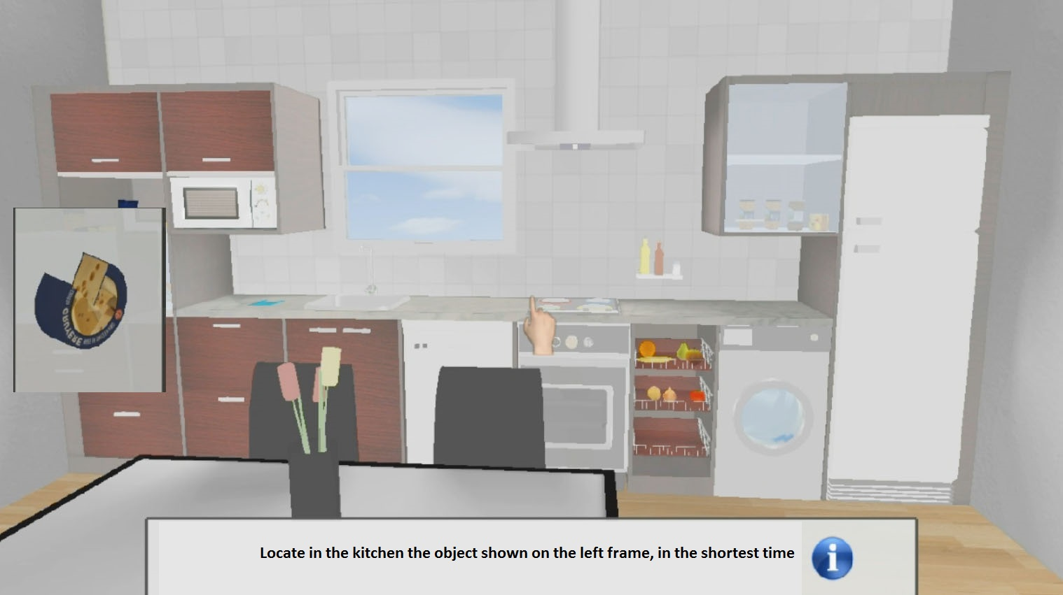
TASK COGNITIVI N.1, 4, 5
Identificazione e localizzazione degli oggetti
Lo scopo dei task è l’identificazione di 12 oggetti all’interno della cucina.
TASK 1
Il soggetto può navigare e memorizzare gli oggetti: tutti gli armadi sono aperti e mostrano il loro contenuto. Quando si chiudono, in una cornice 2D appaiono 12 oggetti da localizzare.
TASK 4
Al soggetto viene presentata una schermata in 2D con 24 immagini di oggetti. Il suo compito è di identificare i 12 oggetti del precedente TASK1.
TASK 5
Al soggetto viene richiesto di posizionare gli stessi 12 oggetti del TASK1, senza alcun aiuto.

Slide 9
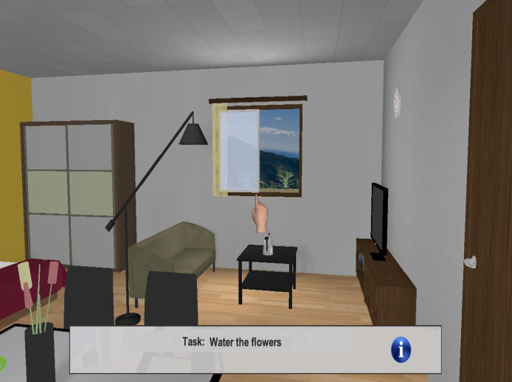
TASK COGNITIVO N. 2
Annaffiare i fiori mentre si ascolta la radio
  Al soggetto viene richiesto di accendere la radio e di premere la barra spaziatrice tutte le volte che sente la parola “sole” , mentre annaffia i fiori che si trovano sul davanzale della finestra in camera. Per questo compito la sequenza di azioni è la seguente:
Prendere l’annaffiatoio nel lavandino
Aprire il rubinetto
Chiudere il rubinetto
Portare l’annaffiatoio verso la finestra
Cliccare sui fiori
Riportare l’annaffiatoio nel lavandino

Slide 10
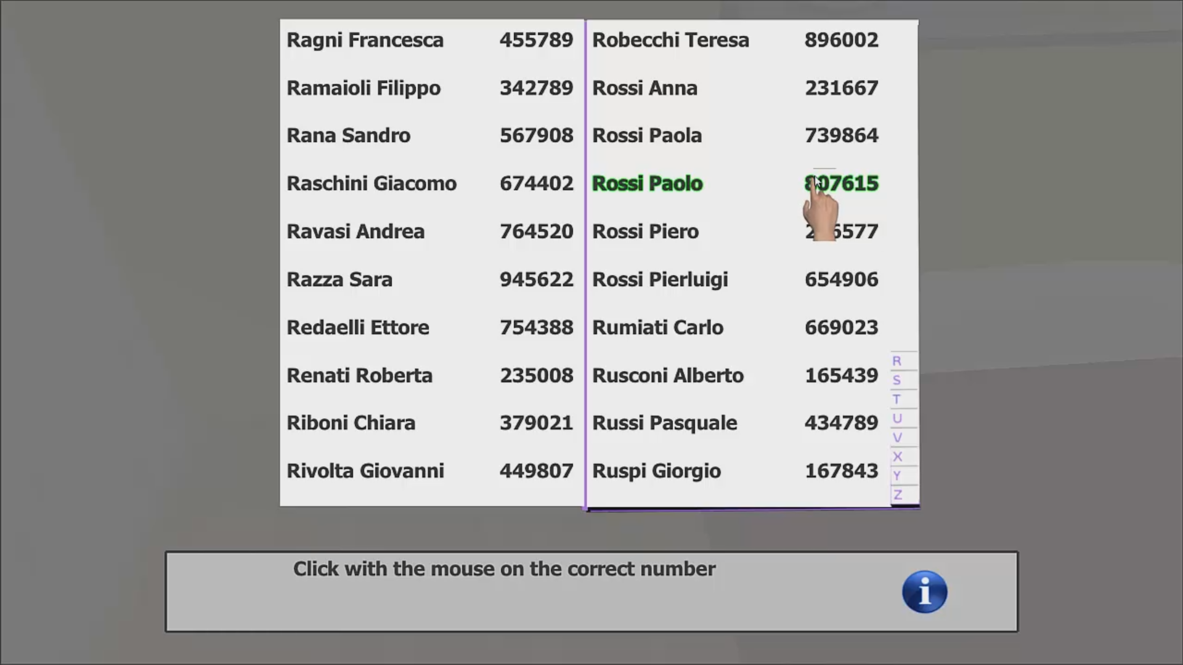
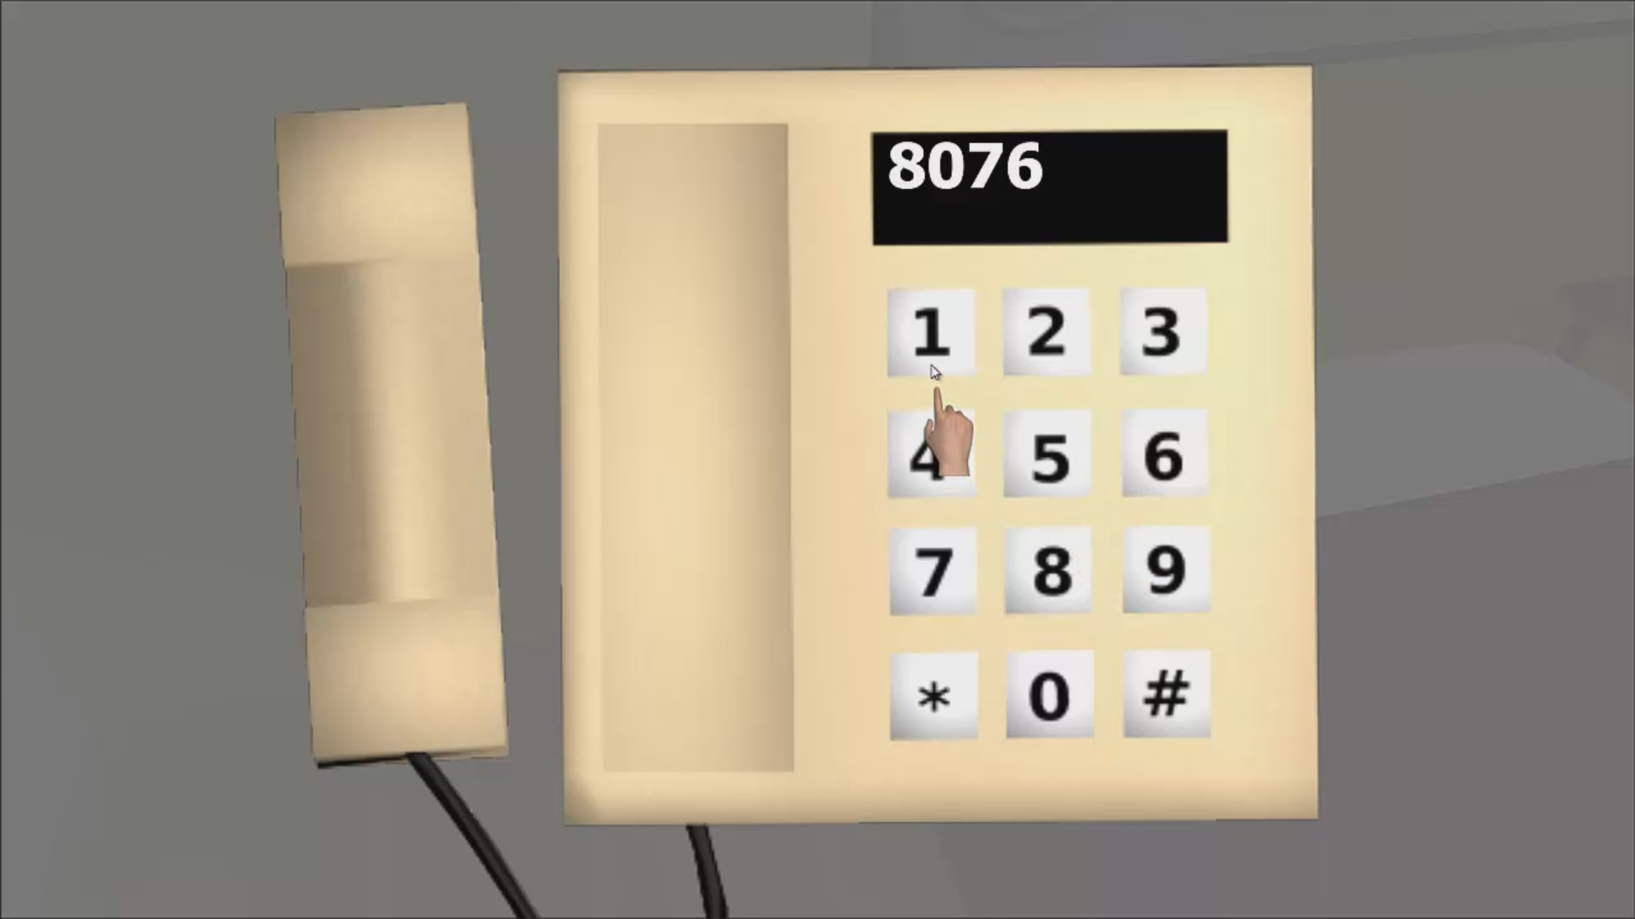
TASK COGNITIVO N.3
Telefonare a Mario Rossi e accendere la TV
Al soggetto viene richiesto di fare una telefonata a Paolo Rossi usufruendo della rubrica e del telefono posizionati sul comodino vicino al letto, trovando il numero tra 10 nomi e memorizzandolo. Una volta digitato il numero la persona deve ricordarsi di accendere la televisione.

Slide 11
INDICE DI VALUTAZIONE SMART AGING
Un Indice di Valutazione viene creato in base alle prestazioni dei TASK, tenendo conto dei seguenti parametri:
  Numero di azioni corrette
  Numero di errori
  Omissioni
  Tempo necessario per completare il compito
  Numero di click
  Distanza percorsa con il mouse
Il punteggio dei Serious games sarà confrontato con i tradizionali test neuropsicologici al fine di convalidare la piattaforma Smart Aging come strumento di screening su larga scala per la valutazione sintomatica precoce dei disturbi cognitivi .
Sperimentazione su vasta scala
Regione Calabria (ed eventuali restanti Regioni a convergenza)
1000 soggetti sani
Criteri di inclusione: MMSE > 24
Deadline: 300 Soggetti Aprile 2014, 300 soggetti Giugno 2014 e 400 soggetti entro Gennaio 2015

Slide 12

CONCLUSIONI
La piattaforma Smart Aging SG costituisce un potente strumento di screening per la diagnosi precoce dei disturbi cognitivi su larga scala, caratterizzata da:
Un approccio ICT innovativo , in grado di cambiare le modalità di erogazione dei servizi di prevenzione
Un gioco amichevole, utile per diminuire lo stress indotto da uno screening cognitivo
Collaborazione inter-generazionale nell’utilizzo della piattaforma del gioco
Opportunità innovative di follow-up, anche senza il coinvolgimento di figure professionalmente qualificate (psicologi)

